Slide 1
Unit_6
h

Slide 2
Class work
SB p 109 ex 2 прочитать текст, выполнить задание

Slide 3
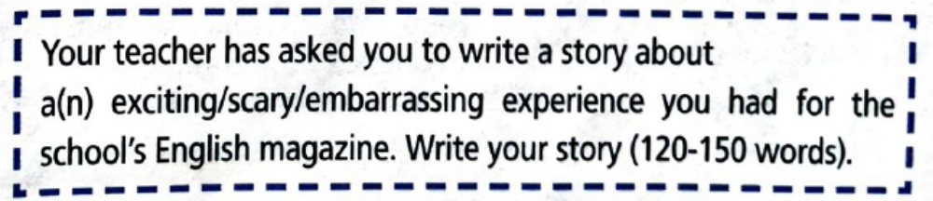
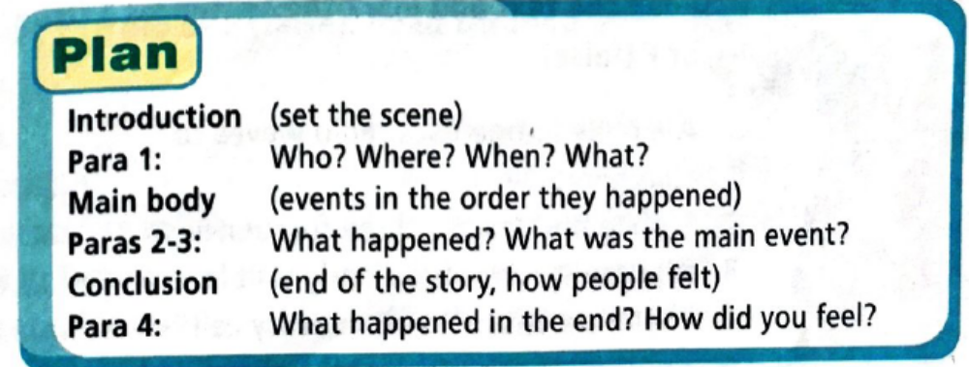
Home work
SB p 109 ex 5,6 выполнить задание упр 5, использовать план написания упр 6

